Slide 1

ANÁLISIS REV.002
Controles Críticos que Salvan Vidas
Principales modificaciones implementar en la actualizacion de Formulario ART RF.
Documento de apoyo para inducción y explicación a trabajadores.
01
Notes:
Abrir explicando que la Rev.002 no es solo un cambio de formato. Cambia el lenguaje, la estructura de verificación, la trazabilidad del control crítico y la forma de usar el ART en terreno.

Slide 2
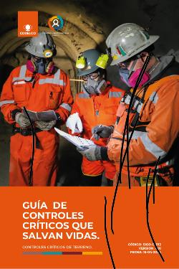
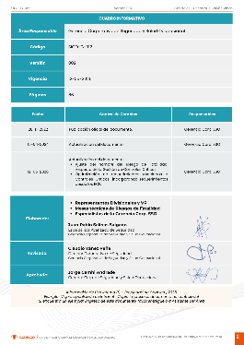
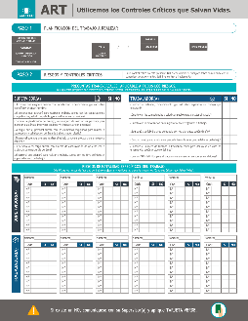
Documentos analizados
Comparación entre guía vigente Rev.001, guía Rev.002 y formulario ART RF v1.
DOCUMENTO ANTERIOR
CAMBIO NORMATIVO
FORMULARIO NUEVO
SIGO-G-012
Versión 001
15-04-2024
SIGO-G-012
Versión 002
Vigencia 12-05-2026
ART RF v1
Doc. actual
2 páginas
Fuentes: SIGO-G-012 Rev.001, SIGO-G-012 Rev.002 y Formulario ART RF v1
02
Notes:
Presentar el alcance: no se está diseñando un nuevo sistema de gestión completo, sino detectando qué ajustes debe absorber el ART para trabajar con Rev.002.

Slide 3
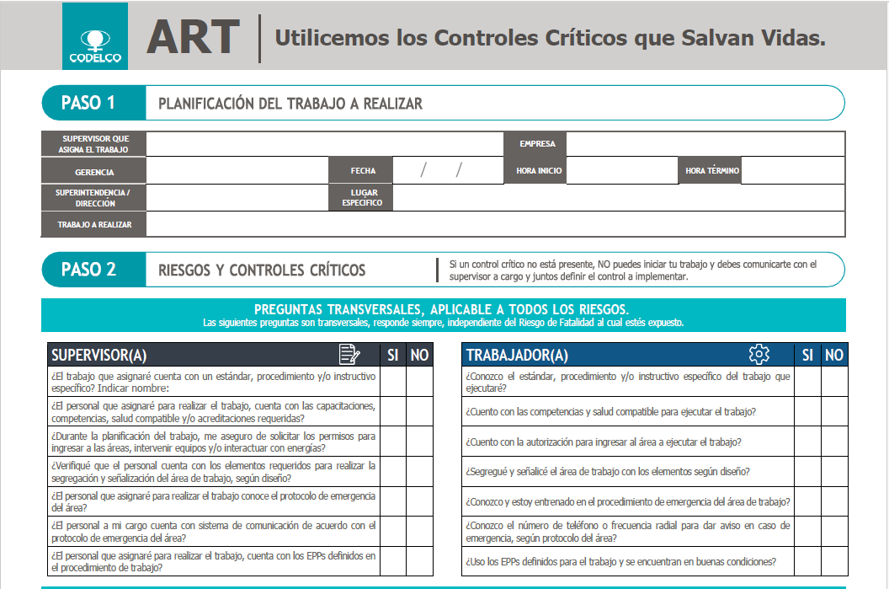
Documentos analizados
Comparación entre guía vigente Rev.001, guía Rev.002 y formulario ART RF v1.
Pregunta agregada
Pregunta agregada
02
Notes:
Presentar el alcance: no se está diseñando un nuevo sistema de gestión completo, sino detectando qué ajustes debe absorber el ART para trabajar con Rev.002.

Slide 4
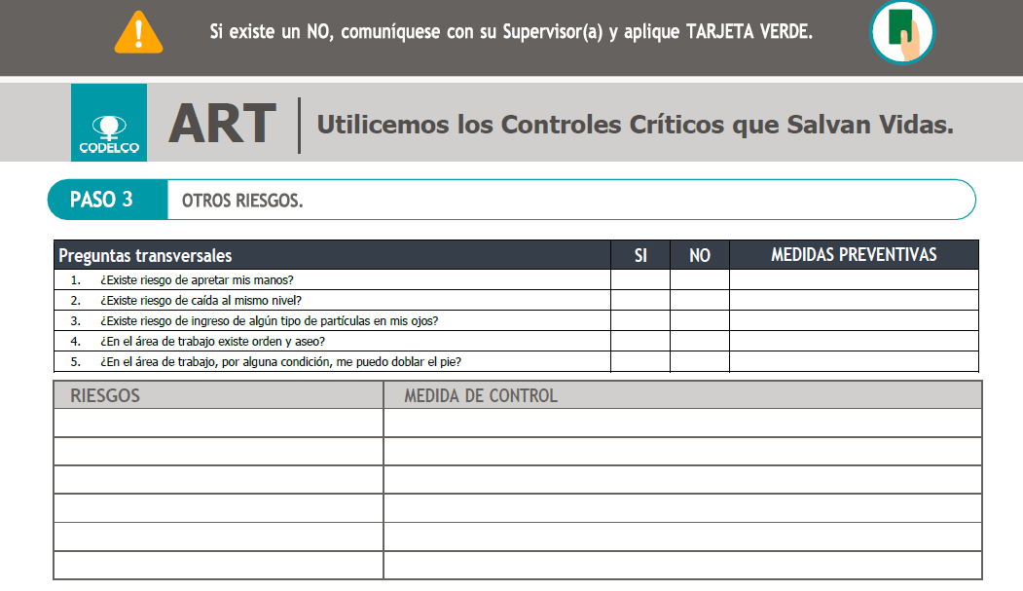
Documentos analizados
Comparación entre guía vigente Rev.001, guía Rev.002 y formulario ART RF v1.
Preguntas agregadas
02
Notes:
Presentar el alcance: no se está diseñando un nuevo sistema de gestión completo, sino detectando qué ajustes debe absorber el ART para trabajar con Rev.002.

Slide 5
Resumen ejecutivo de cambios Rev.002
Lo que debe entender todo supervisor y trabajador antes de usar el ART nuevo.
31
2
CCP / CCM
Riesgos de Fatalidad en portafolio Rev.002
Roles de verificación: Trabajador/a y Supervisor/a
Codificación por control crítico
Rev.002 cambia el enfoque desde “preguntar por riesgos críticos” hacia “verificar controles críticos implementados en terreno”.
Se reemplaza el lenguaje RC por RF, alineado a Riesgos de Fatalidad y Gestión de Controles Críticos.
Se optimizan requerimientos incorporando exigencias desde los ECF: permisos, competencias, diseños, certificaciones, inspección pre-uso, emergencia y evidencia operacional.
Cada RF trae preguntas específicas para trabajador/a y supervisor/a; el ART debe registrar ambos niveles, no solo un “Sí/No” genérico.
El nuevo formulario debe capturar código RF, nombre del control, código CCP/CCM, pregunta, evidencia, respuesta, acción ante NO y responsable de normalizar.
El criterio de control es único: cualquier NO detiene la tarea, activa tarjeta verde y exige implementación del control crítico antes de iniciar.
Síntesis elaborada a partir de páginas 2–9 Rev.002 y Formulario ART RF v1
03
Notes:
Frase clave para la gerencia y los trabajadores: el ART nuevo no debe quedar como una lista de preguntas; debe ser una verificación trazable de controles críticos.

Slide 6

Cambio oficial declarado en Rev.002
La página 2 establece la vigencia y el alcance del cambio documental.
Vigencia: 12-05-2026
Ajuste del nombre del Riesgo de Fatalidad respecto de la Gestión de Controles Críticos.
Optimización de requerimientos asociados a Controles Críticos.
Incorporación de requerimientos desde los ECF.
Documento de uso interno: la copia impresa debe tratarse como no controlada si no coincide con la versión vigente de intranet.
Implicancia para ART: el formulario debe indicar explícitamente “SIGO-G-012 Rev.002” como fuente, para evitar uso de preguntas antiguas o no controladas.
Fuente visual: SIGO-G-012 Rev.002, cuadro informativo, pág. 2
04
Notes:
Explicar que un formulario nuevo debe evitar ambigüedad documental. Incluir código, versión y fecha de vigencia del documento base.

Slide 7
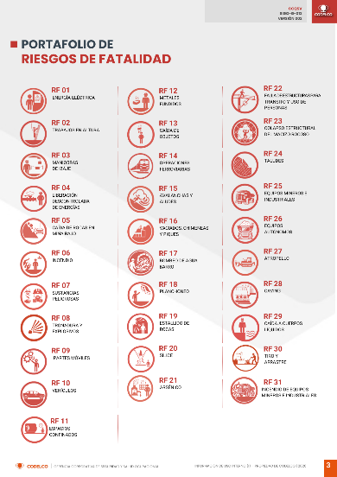
Portafolio Rev.002: 31 Riesgos de Fatalidad
El cambio más visible es la actualización completa del lenguaje del portafolio.
Cambios estructurales
Se adopta codificación RF 01–RF 31 en vez de RC.
Se reemplazan nombres basados en eventos por nombres basados en familias de Riesgo de Fatalidad.
Se incorporan riesgos nuevos o ampliados: RF29 Caída a cuerpos líquidos, RF30 Tiro y arrastre, RF31 Incendio de equipos mineros e industriales.
Airblast deja de aparecer como nombre principal y queda incorporado dentro de RF28 Caving.
El ART debe permitir seleccionar más de un RF por tarea, porque una actividad puede activar varias familias críticas.
Uso correcto: no “inventar controles”. Seleccionar el RF del portafolio, buscar su página Rev.002 y registrar las preguntas aplicables al rol.
Fuente visual: SIGO-G-012 Rev.002, portafolio de riesgos, pág. 3
05
Notes:
Destacar que los nombres cortos ayudan a hablar el mismo idioma: RF03 Maniobras de izaje, RF30 Tiro y arrastre, RF31 Incendio de equipos.

Slide 8
Matriz RC → RF: principales renombres y ampliaciones
Estos son los cambios que más impactan la inducción y el llenado del ART.
Antes Rev.001
Ahora Rev.002
RC01 Contacto con energía eléctrica
RF01 Energía eléctrica
RC02 Caída distinto nivel
RF02 Trabajo en altura
RC03 Carga suspendida
RF03 Maniobras de izaje
RC07 Sustancias químicas peligrosas
RF07 Sustancias peligrosas
RC09 Atrapamiento partes móviles
RF09 Partes móviles
RC10 Choque/colisión/volcamiento
RF10 Vehículos / RF25 Equipos mineros e industriales
RC16 Caída a piques
RF16 Vaciados, chimeneas y piques
RC18 Caída de roca en mina subterránea
RF18 Planchoneo
RC22 Pasillos, pisos y barandas
RF22 Falla de estructuras para tránsito y uso de personas
RC28 Airblast
RF28 Caving
No presente como RF separado
RF29 Caída a cuerpos líquidos / RF30 Tiro y arrastre / RF31 Incendio de equipos
Mensaje para nuevos trabajadores: el código RF del ART debe coincidir con el código Rev.002. No usar abreviaturas antiguas RC como referencia principal.
Comparación elaborada con portafolios Rev.001 y Rev.002
06
Notes:
La matriz no reemplaza el documento oficial: sirve para explicar la transición. En campo, el código válido será RF.

Slide 9
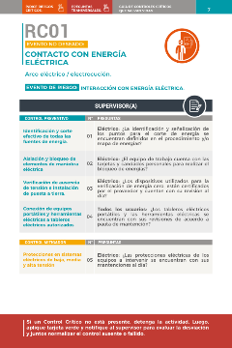
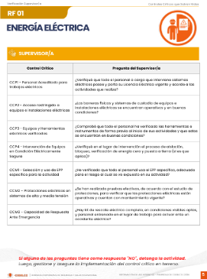
Cambio metodológico: verificar control crítico, no solo declarar riesgo
Rev.002 exige que la pregunta confirme presencia, eficacia y comprensión del control.
Antes Rev.001
Ahora Rev.002
Control preventivo / mitigador con pregunta general. En muchos casos bastaba responder según el riesgo crítico identificado.
Control crítico codificado por rol: CCP/CCM + pregunta de trabajador/a y supervisor/a + instrucción explícita ante NO.
Ejemplo visual: RC01 Rev.001 vs RF01 Rev.002
07
Notes:
Pedir al relator que muestre cómo las nuevas preguntas son más concretas: licencia eléctrica, autorización, herramientas, 5 reglas de oro, EPP, protecciones y kit de rescate.

Slide 10
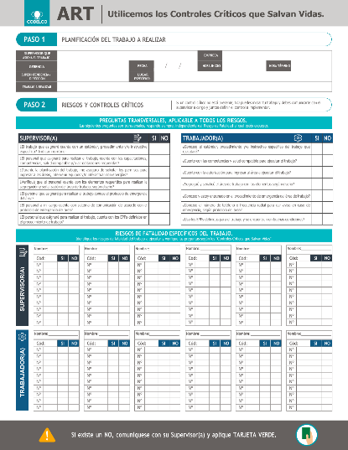
Impacto directo sobre el Formulario ART RF v1
El formulario actual contiene una base válida, pero requiere trazabilidad Rev.002.
Qué se debe mantener
• Planificación del trabajo: empresa, gerencia, lugar, trabajo, hora inicio/término.
• Preguntas transversales aplicables a todo riesgo.
• Sección de riesgos de fatalidad específicos del trabajo.
• Regla de detención: si existe un NO, comunicar, aplicar tarjeta verde y no iniciar.
Qué falta incorporar
• Código RF y nombre exacto del riesgo Rev.002.
• Código del control crítico: CCP o CCM.
• Pregunta específica del trabajador/a o supervisor/a.
• Evidencia mínima de implementación: permiso, licencia, checklist, certificación, plano, plan, radio, segregación, etc.
• Acción correctiva, responsable y hora de normalización cuando exista un NO.
Fuente visual: Formulario ART RF v1, pág. 1
08
Notes:
Explicar que la estructura actual de “N°/Sí/No” es insuficiente si no permite saber qué pregunta específica se verificó ni qué control crítico estaba asociado.

Slide 11
Estructura recomendada para el nuevo ART RF Rev.002
El formulario debe operar como una secuencia de control operacional antes de iniciar la tarea.
1
2
3
4
5
Planificación
Transversales
Selección RF
Verificación Rev.002
Control de NO
Tarea, lugar, horario, equipo ejecutor, supervisor que asigna, procedimiento/estándar.
Permisos, competencias, emergencia, segregación, EPP y comunicación.
Identificar todos los RF aplicables a la tarea, no solo el riesgo principal.
Registrar CCP/CCM y preguntas por rol: trabajador/a y supervisor/a.
Detener, tarjeta verde, acción, responsable, evidencia y reapertura controlada.
Salida esperada: un ART que permita explicar exactamente qué control crítico fue verificado, por quién, con qué evidencia y qué se hizo ante una desviación.
Propuesta de rediseño basada en Rev.002 y ART RF v1
09
Notes:
Esta secuencia es la lógica de uso para inducción: ningún trabajador debe firmar si no ha entendido el RF y el control crítico que le aplica.

Slide 12
Instrucción a trabajadores nuevos: uso correcto en 7 pasos
Esta lámina puede usarse como guion de inducción en terreno.
1
Lea la tarea exacta y confirme el lugar de ejecución.
2
Identifique todos los RF aplicables, usando el portafolio Rev.002.
3
Busque el RF en la guía y distinga preguntas de trabajador/a y supervisor/a.
4
Responda primero las preguntas transversales del ART.
5
Verifique cada CCP/CCM aplicable con evidencia visible o documental.
6
Si una respuesta es NO: detenga, levante tarjeta verde y avise al supervisor.
7
Solo firme cuando el control esté implementado y haya comprendido su rol.
Secuencia de uso recomendada para inducción y charla de inicio de turno
10
Notes:
Reforzar que el ART no es trámite. Es una conversación de control operacional antes de exponer personas a riesgos de fatalidad.

Slide 13
Regla crítica de decisión: un “NO” detiene la actividad
Rev.002 separa el deber del trabajador/a y del supervisor/a.
NO
No significa “seguir con precaución”. Significa que el control crítico no está implementado o no puede comprobarse.
Trabajador/a
Detiene la actividad, aplica tarjeta verde y notifica al supervisor para asegurar la implementación del control crítico en terreno.
Supervisor/a
Gestiona y asegura la implementación del control crítico antes de autorizar el inicio o reinicio de la tarea.
Formulario ART
Debe registrar el NO, acción inmediata, responsable, hora de normalización y evidencia de cierre.
Principio operativo: “sin control crítico implementado, no hay trabajo autorizado”.
Instrucción recurrente en páginas de verificación Rev.002 y Formulario ART RF v1
11
Notes:
Esta lámina es clave para nuevos trabajadores. Explicar que tarjeta verde es una herramienta preventiva, no una sanción.

Slide 14
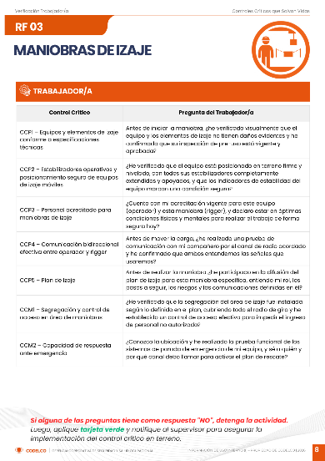
Ejemplo aplicado: RF03 Maniobras de izaje
Qué cambia y cómo debe registrarse en el ART nuevo.
Cambios específicos que deben explicarse
El trabajador debe verificar visualmente equipo y elementos de izaje, y confirmar inspección pre-uso vigente y aprobada.
El equipo debe estar en terreno firme y nivelado, con estabilizadores completamente extendidos y apoyados.
Operador y rigger deben tener acreditación vigente y estar en condiciones físicas y mentales aptas.
Debe existir prueba de comunicación por canal acordado antes de mover la carga.
La difusión del plan de izaje debe ser específica de la maniobra: roles, pasos, riesgos y comunicaciones.
La segregación debe cubrir radio de giro y controlar acceso de personal no autorizado.
Implementación en ART: registrar RF03 + CCP1 a CCP5 + CCM1/CCM2. Adjuntar o indicar evidencia: plan de izaje aprobado, checklist pre-uso, credenciales, canal radial, segregación instalada y prueba de parada/emergencia.
Fuente visual: SIGO-G-012 Rev.002, RF03 Trabajador/a, pág. 8
12
Notes:
Conectar con hallazgos típicos: viento enrollado en mano, plan no disponible en terreno, segregación insuficiente o no validar condiciones de viento.

Slide 15
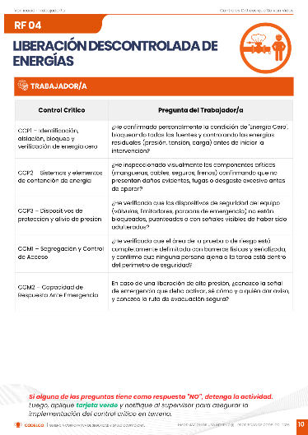
Ejemplo aplicado: RF04 Liberación descontrolada de energías
El cambio principal es llevar la verificación a “energía cero” y energías residuales.
Control crítico que debe quedar trazado en ART
CCP1: identificación, aislación, bloqueo y verificación de energía cero.
CCP2: sistemas y elementos de contención de energía: mangueras, cables, seguros, frenos, fugas o desgaste.
CCP3: dispositivos de protección y alivio de presión: válvulas, limitadores y paradas de emergencia sin bloqueo ni adulteración.
CCM1: segregación y control de acceso al área de prueba o zona de riesgo.
CCM2: capacidad de respuesta ante emergencia: señal, aviso, ruta de evacuación segura.
Implementación en ART: agregar campos para mapa/diagrama de energías, candado/tarjeta, verificación energía cero, drenaje/descarga residual, instrumento de medición, segregación y protocolo de emergencia.
Fuente visual: SIGO-G-012 Rev.002, RF04 Trabajador/a, pág. 10
13
Notes:
Explicar que no basta con bloquear. Debe existir comprobación de energía cero y control de energía residual: presión, tensión y carga.

Slide 16
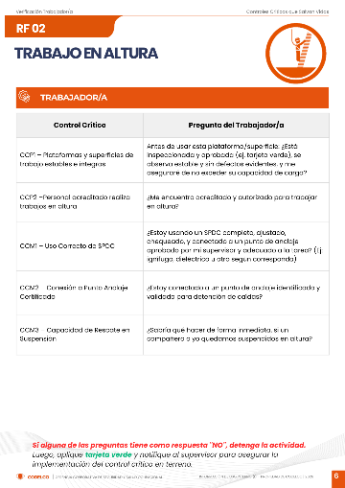
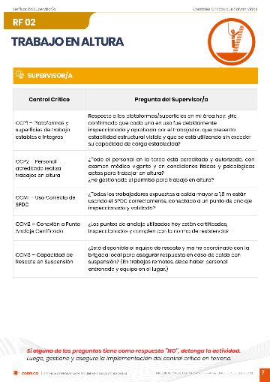
Ejemplo aplicado: RF02 Trabajo en altura
El nuevo ART debe separar autorización, condición de plataforma, SPDC, anclaje y rescate.
Trabajar en altura no se autoriza solo por tener arnés. El control crítico se cumple cuando la superficie está aprobada, el trabajador está acreditado, el SPDC está chequeado, el punto de anclaje está validado y existe capacidad real de rescate.
Observación.
ART: incluir permiso de altura, tarjeta/inspección de plataforma, checklist SPDC, identificación de anclaje y plan de rescate.
Fuente visual: SIGO-G-012 Rev.002, RF02 Trabajador/a y Supervisor/a, págs. 6–7
14
Notes:
Usar como ejemplo para explicar diferencia de roles: el trabajador verifica su condición y equipo; el supervisor verifica que todos estén acreditados, con examen vigente y con rescate disponible.

Slide 17
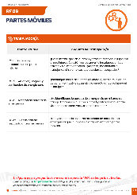
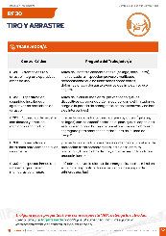
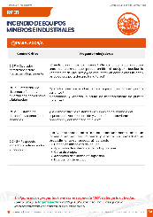
Focos críticos para mantenimiento y operaciones
Tres familias Rev.002 que deben quedar muy visibles en el ART nuevo.
RF09 Partes móviles
RF30 Tiro y arrastre
RF31 Incendio de equipos
Guardas instaladas, bloqueo personal, verificación de energía cero, parada de emergencia y respuesta ante atrapamiento.
Inspección pre-uso de tecles/eslingas, accesorios certificados, segregación, línea de fuego, barreras físicas y emergencia.
Licencia interna, preuso, puntos calientes, sistemas eléctricos/hidráulicos, supresión y evacuación del equipo.
Recomendación ART: cuando la tarea involucre mantención, bloqueo, equipos móviles, tecles, correas, poleas o puntos calientes, exigir revisión cruzada de RF09 + RF30 + RF31 si aplica.
Fuentes visuales: SIGO-G-012 Rev.002, RF09, RF30 y RF31
15
Notes:
Esta lámina está pensada para actividades de mantenimiento en mina/planta: partes móviles, tiro y arrastre e incendio de equipos suelen coexistir.

Slide 18
Campos específicos a incorporar al Formulario ART nuevo
La trazabilidad debe permitir auditar la implementación real del control crítico.
Campo nuevo
Propósito práctico
Ejemplo de uso
Versión fuente
Evitar uso de documento obsoleto
SIGO-G-012 Rev.002 / Vig. 12-05-2026
RF aplicable
Vincular tarea con riesgo fatal
RF03 Maniobras de izaje
Rol
Separar deberes de trabajador y supervisor
Trabajador/a / Supervisor/a
Código control
Trazar el control crítico específico
CCP5 Plan de Izaje
Pregunta Rev.002
Evitar interpretaciones generales
“¿Participé en la difusión del plan?”
Evidencia mínima
Comprobar que el control existe
Plan, check list, permiso, licencia, radio
Respuesta y acción
Gestionar desvíos antes de iniciar
NO → tarjeta verde + responsable + hora
Estos campos convierten el ART en una evidencia de control crítico implementado, no en una lista de chequeo sin trazabilidad.
Propuesta de trazabilidad para Formulario ART RF Rev.002
16
Notes:
Resaltar que el campo “evidencia mínima” evita respuestas automáticas. Si el trabajador no puede mostrar o explicar el control, la respuesta no debe ser Sí.

Slide 19
Propuesta de nueva sección ART: matriz por RF y control crítico
Debe caber en terreno y permitir explicación simple a cuadrillas nuevas.
RF
Control
Rol
Pregunta / evidencia
Sí
No
Acción si NO
RF03
CCP4 Comunicación
Trab.
Prueba radial realizada / canal definido
✓
RF03
CCP5 Plan izaje
Trab.
Participó en difusión / conoce rol y pasos
✓
RF03
CCM1 Segregación
Sup.
Área delimitada con barreras físicas / radio giro
X
Detener, instalar segregación, reevaluar
RF04
CCP1 Energía cero
Trab.
Bloqueo personal + verificación energía cero
✓
RF09
CCP1 Guardas
Sup.
Guardas completas, sin intervención
✓
Diseño recomendado: una sección repetible por cada RF, con espacio para evidencias y acciones. Evitar que el trabajador solo marque “N°” sin saber qué control verificó.
Mockup conceptual del nuevo formulario ART RF Rev.002
17
Notes:
Aclarar que es un prototipo visual. El diseño final debe ajustarse al formato corporativo, pero debe preservar esta trazabilidad.

Slide 20
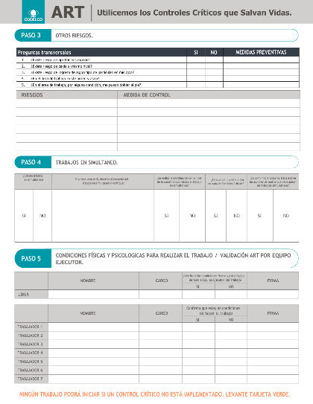
Preguntas transversales y trabajos simultáneos: mantener, pero reforzar
El ART v1 ya contiene bases útiles que deben integrarse con Rev.002.
Ajustes recomendados
Mantener preguntas transversales: manos, caída al mismo nivel, partículas en ojos, orden/aseo y torcedura de pie.
Mantener trabajos simultáneos, pero exigir verificación cruzada de RF y controles críticos aplicables a cada cuadrilla.
Agregar evidencia de coordinación: líder responsable, horario, interferencias, segregación compartida, comunicación radial y restricciones.
Reforzar condición física y psicológica: coherente con Rev.002 para RF02, RF03, RF10, RF25, RF31, entre otros.
Cuando un trabajo simultáneo introduce un nuevo RF, debe abrirse una nueva línea de verificación en la matriz de controles.
No basta con marcar “Sí” en trabajos simultáneos. Debe quedar claro qué RF cruza con qué tarea y quién controla la interferencia.
Fuente visual: Formulario ART RF v1, pág. 2
18
Notes:
Esta lámina conecta el formulario actual con la lógica Rev.002: trabajos simultáneos pueden introducir riesgos de fatalidad de otras cuadrillas.

Slide 21
Plan de implementación del nuevo ART RF Rev.002
Secuencia recomendada para pasar de documento a práctica operacional.
1. Rediseño
Actualizar plantilla ART con campos RF, CCP/CCM, evidencia, acción y versión fuente.
2. Validación técnica
Revisión con SSO, Operaciones, Mantenimiento y representantes de EECC críticas.
3. Inducción
Capacitar supervisores y trabajadores nuevos con ejemplos RF02, RF03, RF04, RF09, RF30 y RF31.
4. Marcha blanca
Aplicación en terreno por 2–3 turnos, levantando dudas, tiempos y controles difíciles de evidenciar.
5. Auditoría rápida
Revisar ART cerrados: trazabilidad, NO gestionados, evidencias y coherencia tarea–RF.
Indicador de éxito: más calidad de control en terreno, menos ART con respuestas genéricas y mayor capacidad de detener desviaciones antes del evento.
Plan recomendado de implementación operacional
19
Notes:
El usuario puede presentar esta secuencia a gerencia como plan de transición documental y de comportamiento en terreno.

Slide 22
Guion breve para capacitación de trabajadores nuevos
Mensaje simple para explicar por qué cambió el ART y cómo usarlo.
1
“Este ART no se llena de memoria: se usa junto con la guía Rev.002.”
2
“Primero identificamos la tarea y los RF; después buscamos las preguntas específicas del RF y del rol.”
3
“Cada pregunta representa un control que puede salvar una vida; si no está implementado, no se inicia.”
4
“Un NO se levanta con tarjeta verde, se comunica y se corrige antes de exponer al equipo.”
5
“La firma confirma que entendí mi tarea, mi RF, mi control y mi forma de actuar ante emergencia.”
Frase de cierre: “El ART nuevo no busca más papel; busca que nadie trabaje sin controles críticos implementados.”
Guion de apoyo para charla de inducción
20
Notes:
Esta diapositiva es útil para líderes de cuadrilla. Leerla como guion y conectar con ejemplos reales del área.

Slide 23
Checklist de calidad del nuevo ART antes de liberarlo
Use esta lista para revisar si el formulario realmente implementa Rev.002.
✓
Indica código, versión y vigencia de SIGO-G-012 Rev.002.
✓
Evita respuestas genéricas sin vínculo con la tarea real.
✓
Permite seleccionar uno o varios RF por tarea.
✓
Obliga acción, responsable y cierre cuando hay NO.
✓
Diferencia preguntas del trabajador/a y supervisor/a.
✓
Integra trabajos simultáneos con verificación cruzada de RF.
✓
Registra código CCP/CCM y nombre del control crítico.
✓
Mantiene validación física/psicológica del equipo ejecutor.
✓
Incluye evidencia mínima por pregunta crítica.
✓
Define regla de no inicio si un control crítico no está implementado.
Si el formulario no permite demostrar el control, aún no está alineado a Rev.002.
Lista de control para revisión interna del formulario ART RF Rev.002
21
Notes:
Usar este checklist para revisión con SSO y dueños de proceso. Es la lámina de control de calidad del producto final.

Slide 24
Anexo A: portafolio completo Rev.002
Lista de RF que debe quedar disponible para selección en el nuevo ART.
RF01
Energía eléctrica
RF12
Metales fundidos
RF23
Colapso estructural del macizo rocoso
RF02
Trabajos en altura
RF13
Caída de objetos
RF24
Taludes
RF03
Maniobras de izaje
RF14
Operaciones ferroviarias
RF25
Equipos mineros e industriales
RF04
Liberación descontrolada de energías
RF15
Avalanchas y aludes
RF26
Equipos autónomos
RF05
Caída de rocas en mina rajo
RF16
Vaciados, chimeneas y piques
RF27
Atropello
RF06
Incendio
RF17
Bombeo de agua barro
RF28
Caving
RF07
Sustancias peligrosas
RF18
Planchoneo
RF29
Caída a cuerpos líquidos
RF08
Tronadura y explosivos
RF19
Estallido de rocas
RF30
Tiro y arrastre
RF09
Partes móviles
RF20
Sílice
RF31
Incendio de equipos mineros e industriales
RF10
Vehículos
RF21
Arsénico
RF11
Espacios confinados
RF22
Falla de estructuras para tránsito y uso de personas
Recomendación: incorporar esta lista como catálogo desplegable o tabla de referencia al reverso del ART.
Fuente: portafolio de Riesgos de Fatalidad Rev.002, pág. 3
22
Notes:
La lista completa ayuda a evitar que se sigan usando nombres RC antiguos o abreviaturas locales.

Slide 25
Anexo B: mapeo detallado de cambios RC → RF
Resumen por familias de riesgo para apoyo del relator.
Anterior Rev.001
Nuevo Rev.002
Cambio clave para ART
RC01 Contacto con energía eléctrica
RF01 Energía eléctrica
Renombre: de evento de contacto a fuente crítica; exige licencia, acceso, 5 reglas de oro y kit de rescate.
RC02 Caída distinto nivel
RF02 Trabajos en altura
Renombre: foco en tarea, autorización, plataforma/superficie estable, SPDC, anclaje certificado y rescate.
RC03 Aplastamiento/atrapamiento por carga suspendida
RF03 Maniobras de izaje
Amplía trazabilidad: plan de izaje, prueba radial, terreno, estabilizadores, credenciales y segregación.
RC04 Liberación descontrolada de energía
RF04 Liberación descontrolada de energías
Mayor foco en energía cero, energías residuales, dispositivos de alivio, segregación y emergencia.
RC05 Caída de roca a cielo abierto
RF05 Caída de rocas en mina rajo
Actualiza lenguaje geotécnico y mapas/monitoreo.
RC06 Incendio
RF06 Incendio
Incluye mapas de riesgo, trabajo en caliente, fuentes de ignición, extinción y evacuación.
RC07 Contacto con sustancias químicas peligrosas
RF07 Sustancias peligrosas
Cambia a gestión integral de sustancias: diseño, almacenamiento, detección, EPP y emergencia.
RC08 Exposición a explosiones
RF08 Tronadura y explosivos
Alinea acreditación, diseño aprobado, evacuación y control de explosivos.
RC09 Atrapamiento/aprisionamiento con partes móviles
RF09 Partes móviles
Refuerza guardas, bloqueo, parada de emergencia y respuesta ante atrapamiento.
RC10 Choque/colisión/volcamiento vehículo
RF10 Vehículos
Integra aptitud física/psicológica, preuso, asistencia/conducción e infraestructura vial.
RC11 Espacios confinados
RF11 Espacios confinados
Controla permiso, vigía, monitoreo atmósfera, ventilación, rescate y comunicación.
RC12 Material fundido
RF12 Metales fundidos
Cambia a tarea/ambiente: capacitación, acceso, EPP y respuesta.
Ver anexo editable: se recomienda mantener este mapeo como tabla de transición en material de capacitación, no como reemplazo de la guía Rev.002.
Muestra de mapeo; ver Rev.002 como fuente oficial
23
Notes:
Por legibilidad, esta lámina incluye los primeros cambios críticos. Si se requiere, convertir el mapeo completo en anexo Excel o Word.

Slide 26

La Rev.002 exige que el ART deje evidencia de controles críticos implementados antes de iniciar el trabajo.
El nuevo formulario debe hacer visible el RF, el control CCP/CCM, el rol, la evidencia y la acción ante cualquier NO.
Objetivo final: trabajos planificados, controles verificados y exposición fatal controlada antes de ejecutar el proceso de trabajo.
24
Notes:
Finalizar reforzando que el cambio documental debe transformarse en una práctica verificable. El control crítico no se declara: se comprueba.

